Slide 1
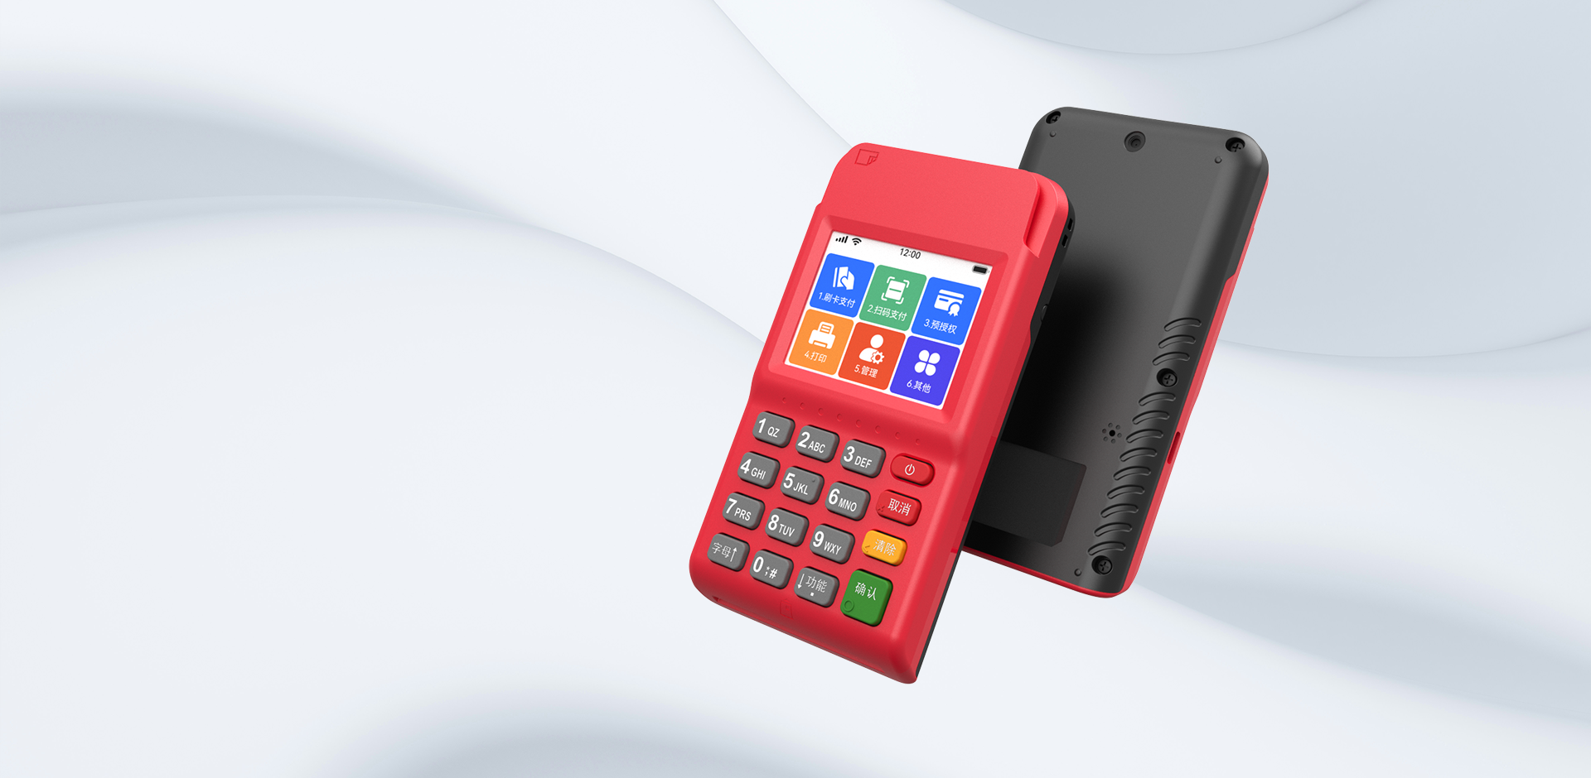
NEW6220
电签POS
4G收款，岂止于快
www.newpostech.com

Slide 2
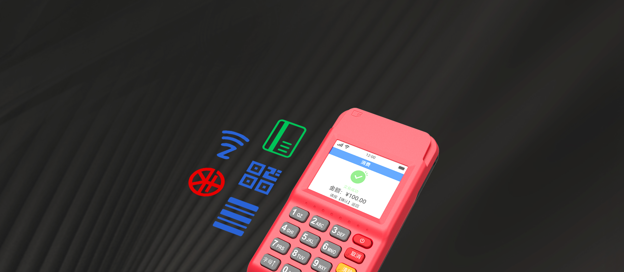
收款功能面面俱到，
一机解决所有支付烦恼
支持聚合扫码、银行卡、NFC及数字人民币支付。

Slide 3
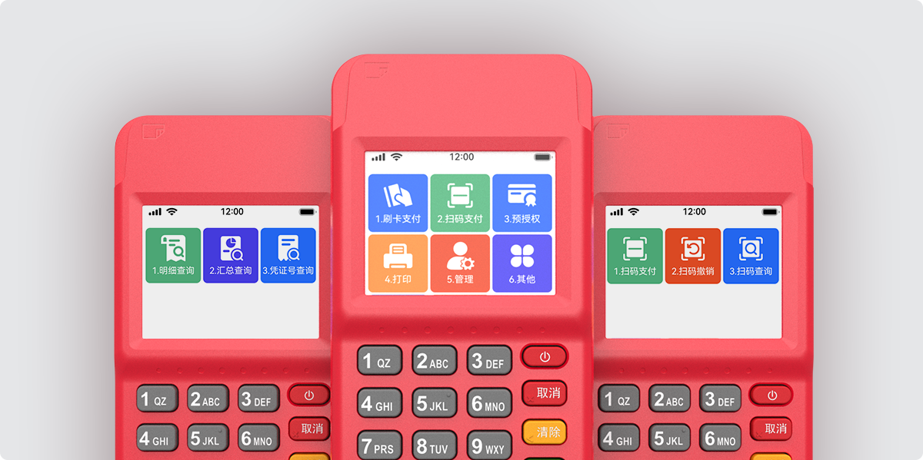
2.4英寸大屏，收款一目了然
TFT彩屏，支持电子签名，屏幕支持动画和图像显示，
流畅运行，轻松定制专属界面。

Slide 4
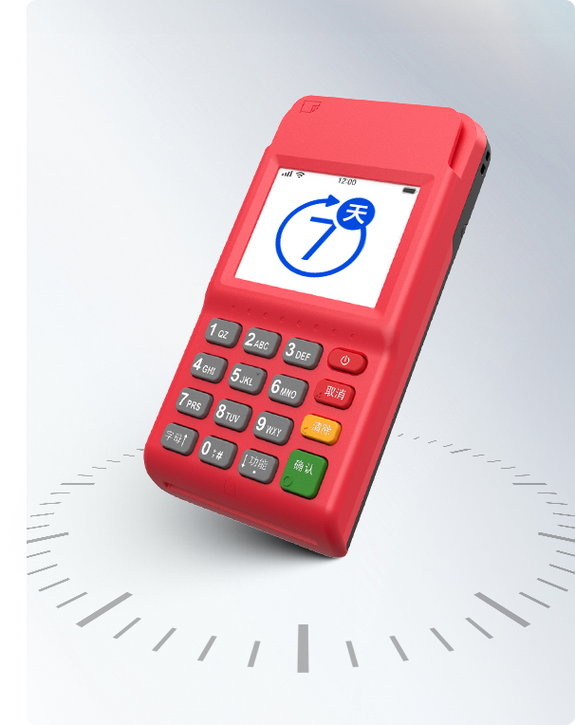
大容量电池
超长续航
深度系统优化，待机时间长达7天以上。

Slide 5
金融级别安全
安心收款
银联安全认证，硬件加密，付款放心，收款舒心。

Slide 6
品质卓越，稳定可靠
两千万台级出货，稳如泰山；
设备返修率低至0.2%，无后顾之忧

Slide 7
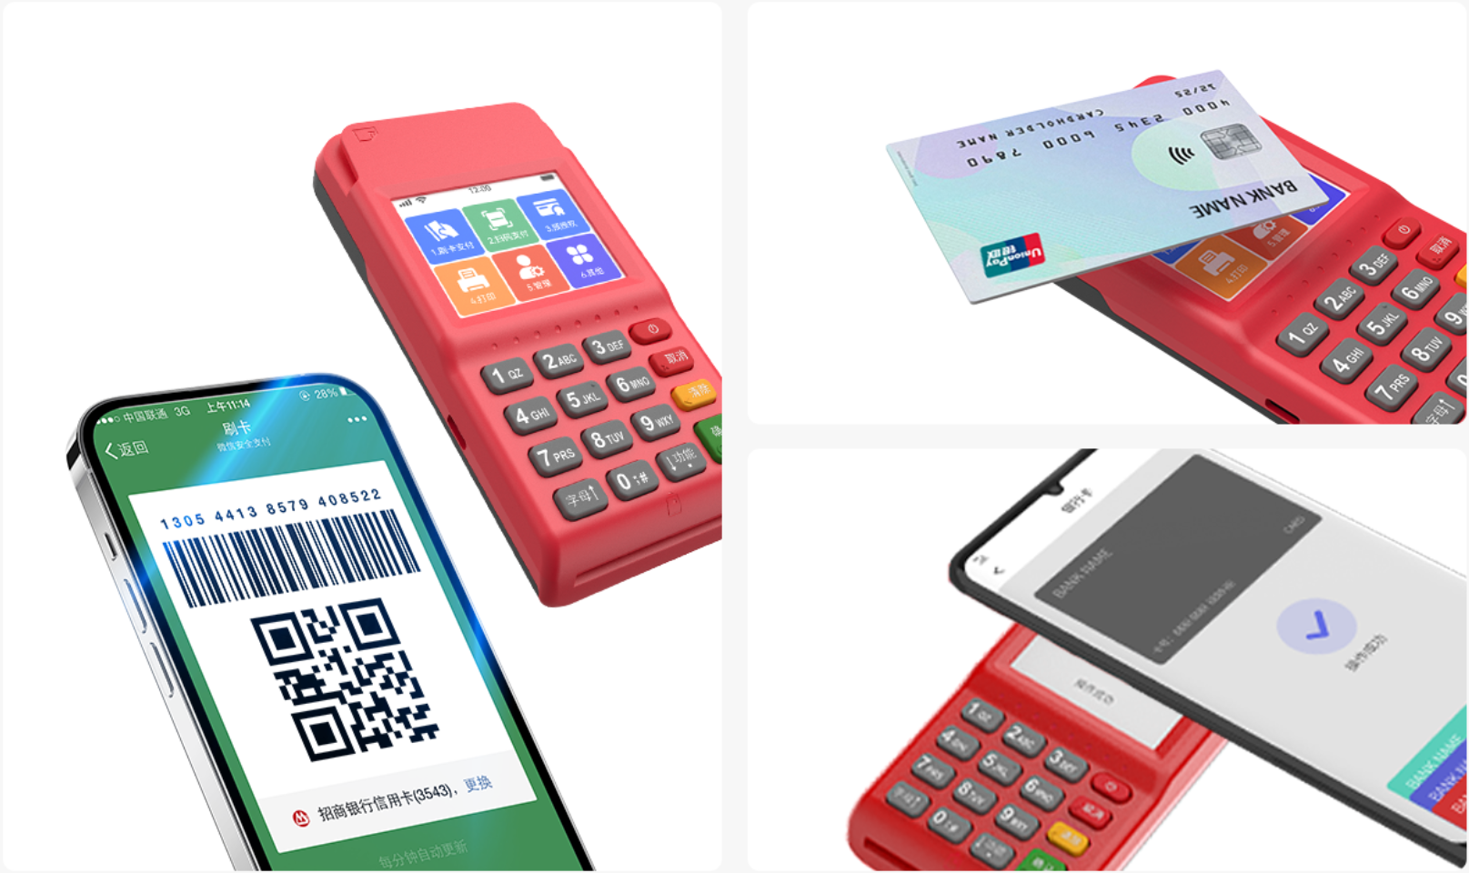
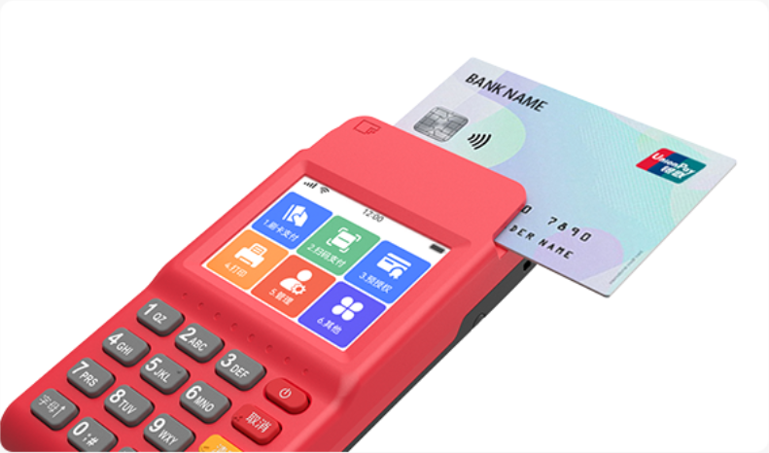
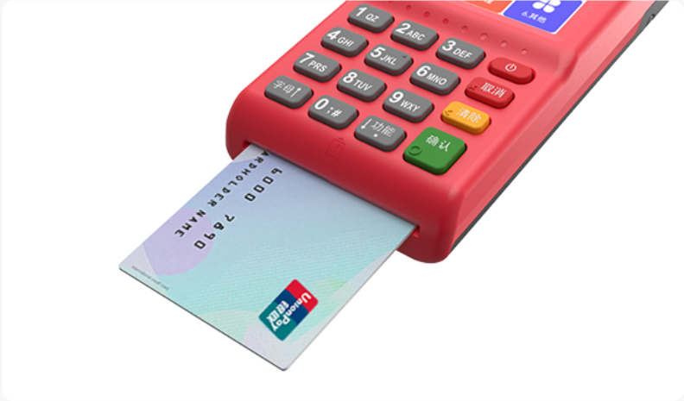
顺应时代，多元支付
IC卡、磁条卡、NFC、微信、支付宝，应有尽有。
一维码/二维码
非接卡
磁条卡
手机NFC
IC卡

Slide 8
NEW6220 技术指标
处理器 | 高性能安全CPU
存储器 | 大容量存储
显示器 | 2.4英寸电阻屏，支持电子签名
按键键盘 | 10个数字/字母键，5个功能键, 1个开机键
内置密码键盘 | 支持MK/SK密钥管理模式，支持RSA、AES，支持SM2-SM4算法
磁卡阅读器 | 支持2/3磁道，符合ISO7811、ISO7812标准，支持双向刷卡
IC卡读写器 | 1个，符合ISO7816、PBOC3.0标准
非接触卡读写器 | 支持ISO14443 A & B，支持身份证识读
扫码摄像头 | 选配，可快速扫描常用一维/二维的码制
通讯 | 4G LTE（Cat.1）
SIM卡座 | 1个，Nano型SIM卡槽；可选内置eSIM芯片
提示音 | 标配蜂鸣器
电源 | DC 5V, 1A
电池 | 大容量锂电池
外接接口 | 1个Type C USB接口，用于充电、数据下载；
远程下载 | 支持NewTMS方式的远程下载
语言 | 中文/英文
工作环境 | 温度：0℃~50℃，相对湿度：10%~90% RH
储藏环境 | 温度：-20℃~60℃，相对湿度：5%~95% RH
尺寸 | 131.5*70*21mm
重量 | 98g
认证 | UPTS 3.0，PBOC L1&L2，QPBOC L1&L2，CTA，SRRC，3C

